Slide 1
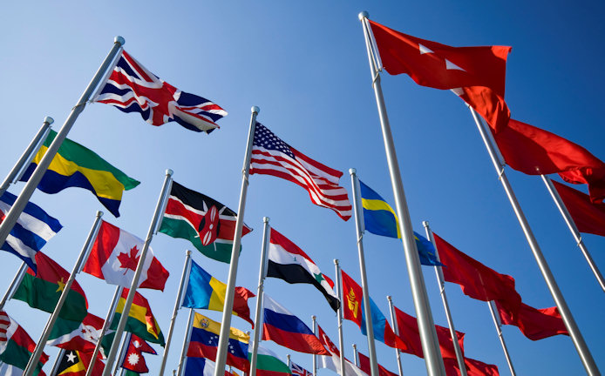
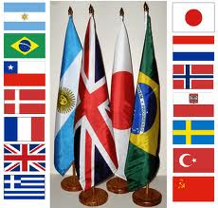
Поняття нації. Етнічна та політична нація. Нація та націоналізм. Формування політичної нації в Україні

Slide 2
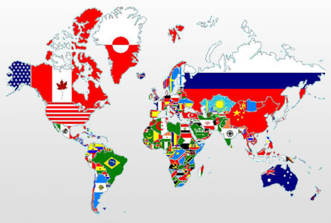
Нація (від латин. natio — плем'я, народ) - історична спільність людей, що складається в ході формування спільності їх території, економічних зв'язків, літературної мови, деяких особливостей культури і характеру, які складають її ознаки.

Slide 3
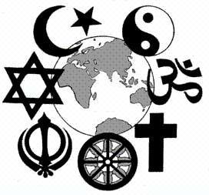
Чинники, що визначають націю:
Спільність походження
Спільність мови
Спільність культури
Спільність релігії

Slide 4
Види нації
Політична спільнота громадян певної держави — політична нація. Часто вживається як синонім терміну держава, коли мається на увазі її населення.
Етнічна спільнота (етнос) з єдиною мовою і самосвідомістю (як особистим відчуттям «національної ідентичності» так і колективним усвідомленням своєї єдності і відмінності від інших). У цьому значенні фактично є синонімом терміну народ.

Slide 5
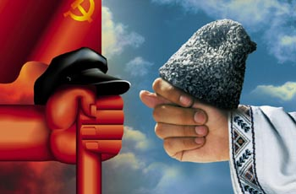
У 60-80-і роки в СРСР на основі сталінського визначення був вироблений Етнологічний підхід. Згідно з цим підходом, нація являє собою етносоціальну спільноту, яка характеризується нерозривною єдністю (взаємодією) соціально-економічних і культурних властивостей. До суттєвих ознак нації відноситься також спільність самосвідомості і соціальної структури. Таке формулювання ознак нації відображало певне ідеологічне замовлення на ідею злиття націй (соціалістичних) в «нову історичну спільноту —радянський народ».

Slide 6
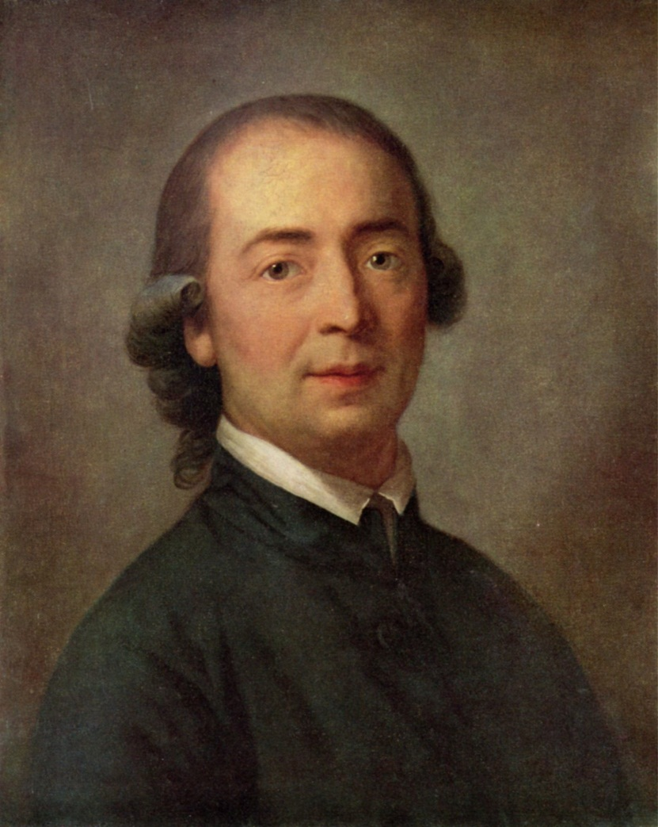
Розвиток національної свідомості
Поняття нації (нім. Volk), як важливої ідеї з'явилося у XVIII столітті в роботах німецького філософа Йогана Готфріда Гернера, який доклав зусиль до формування поняття національної держави. В цей час тривала промислова революція, що дала початок індустріальному суспільству. Ці зміни спричинили до росту національної самосвідомості в Європі:
Індустріалізація супроводжувалась урбанізацією, а та в свою чергу, спричиняла розпад традиційних сільських спільнот. Хоча місто не сприяло об'єднанню спільноти в товариства, поняття нації компенсувало цю втрату.
В індустріальному суспільстві становий поділ втратив свою стійкість, що спричинило зміну почуття тотожності. Окремі люди переставали мислити себе селянами чи аристократами, але починали мислити себе частиною нації. Сприяла тому й поширювана з часів Французької революції ідея братерства.
Розвиток освіти сприяв поширенню національних мов, що супроводжувався і поширенням пов'язаних з цими мовами символічних культур.

Slide 7
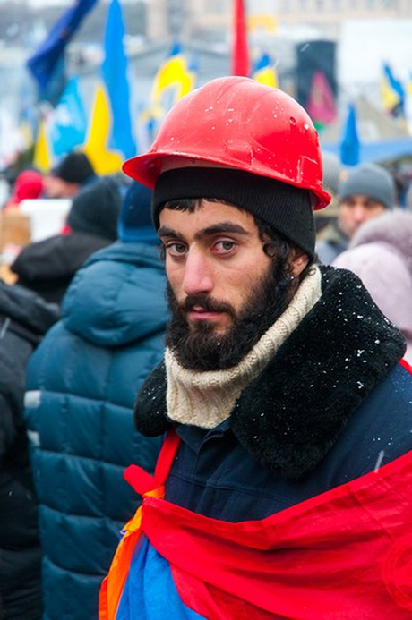
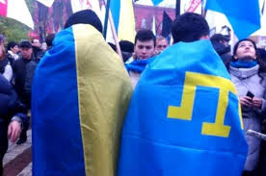
Формування політичної нації в Україні
Високою фазою розвитку нації є нація політична, тобто згуртування у спільних інтересах в одній державі різнокультурних громад на основі рівності громадянських прав та взаємоповаги. До політичної нації в Україні належать українці, росіяни, білоруси, румуни, угорці, євреї, кримські татари та інші етнічні групи.

Slide 8
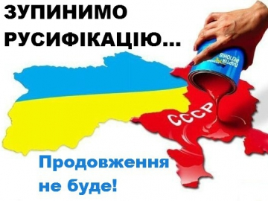
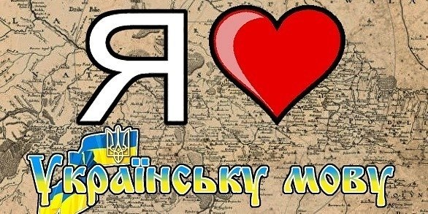
В українському суспільстві, у всіх його осередках то затихає, то спалахує з новою силою дискусія з мовного питання. Зазвичай висловлюють дві точки зору. Перша: російській мові слід надати статус державної нарівні з українською. Друга: слід обмежити сферу впливу російської мови, інакше потерпатиме українська.

Slide 11
Націоналізм
Націоналізм — ідеологія і напрямок політики, базовим принципом яких є теза про цінність нації як вищої форми суспільної єдності і її первинності в державотворчому процесі. Відрізняється різноманіттям течій, деякі з них суперечать одне одній. Як політичний рух, націоналізм прагне до відстоювання інтересів національної спільноти у відносинах з державною владою.
У своїй основі націоналізм проповідує вірність і відданість своїй нації, політичну незалежність і роботу на благо власного народу, об'єднання національної самосвідомості для практичної захисту умов життя нації, її території проживання, економічних ресурсів та духовних цінностей. Він спирається на національне почуття, яке споріднене патріотизму. Ця ідеологія прагне до об'єднання різних верств суспільства, незважаючи на протилежні класові інтереси.

Slide 12
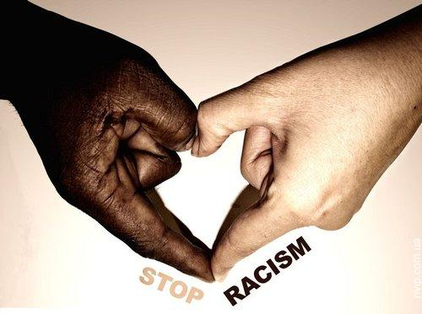
В силу того, що багато сучасних радикальних рухів підкреслюють своє націоналістичне забарвлення, націоналізм часто асоціюється з етнічною, культурною та релігійною нетерпимістю.
Україно- і російськомовні ЗМІ помилково «націоналізмом» часто називають етнонаціоналізм, особливо його крайні форми (шовінізм, ксенофобія), які роблять акцент на перевазі однієї національності над іншими. Багато проявів крайнього етнонаціоналізму, включаючи розпалювання міжнаціональної ворожнечі та етнічну дискримінацію, відносяться до міжнародних правопорушень.

Slide 13
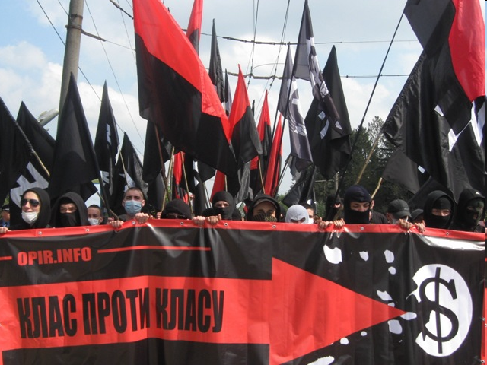
Українські націоналісти

Slide 14
Англійські націоналісти

Slide 15
Французькі націоналісти

Slide 16
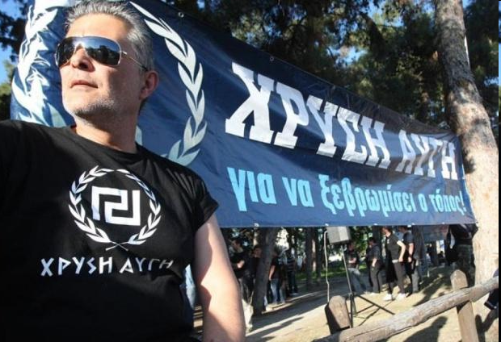
Грецькі націоналісти

Slide 17
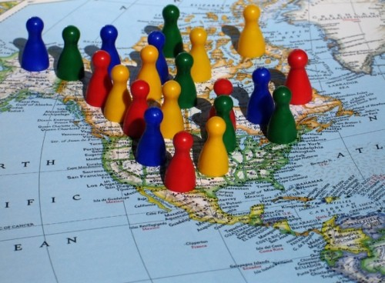
Отже, підсумовуючи вищесказане, можна зробити висновок, що етнічні спільності є одними із провідних соціальних суб'єктів суспільного життя, оскільки беруть активну участь у політичних, економічних і соціальних у вузькому розумінні процесах. Етнічні спільності пройшли складний шлях свого розвитку — етногенезу. Кожному періоду історії притаманні свої домінуючі етнічні спільноти, що вдосконалюючись переходять один в одного, змінюючи свою форму, що дає підстави стверджувати про неможливість зникнення етнічності як явища. Так, родова община дає початок племені, яке згодом утворює народність, котра у свою чергу формує націю, котра є домінуючою етнічною спільнотою на сучасному етапі суспільної історії. Розуміння закономірностей етногенезу дозволяє зрозуміти сутність етнічних спільностей, їх місце і роль у суспільному житті, дозволяє будувати ефективну національну політику.

